Slide 1
生词palavra nova
1.推荐 (tuījiàn) - recomendar
2.线路 (xiànlù) - roteiro
3.具体 (jùtǐ) - específico
4.要求 (yāoqiú) - exigência
5.感兴趣 (gǎn xìngqù) - interessar-se
6.比如 (bǐrú) - por exemplo
7.游览 (yóulǎn) - visitar (atrações)
8.适合 (shìhé) - ser adequado
9.出发 (chūfā) - partir
10.行程 (xíngchéng) - itinerário

Slide 2
推荐recomendar
如果我要去你的城市旅游， 你能推荐一些景点和餐厅吗？
景点：ponto turismo
餐厅：restaurante
推荐一部你最喜欢的电影？为什么？
《哪吒》一部电影um filme
因为很好看，很美。
推荐一个地方给中国人在巴西旅游。
我推荐你认识圣保罗。
推荐一道巴西菜给中国人。我推荐鸡肉。

Slide 3
我的城市有一个小基督像，我的城市只有一个中餐厅，他们24年前开的。
在我的城市，你需要去i g公园和去chorrasco烤肉店。我最喜欢picanha。我住在圣保罗。
我也住在圣保罗，在我的城市，你可以去b公园，我的城市有意大利披萨店，我很喜欢披萨。
她喜欢跑步。
甜的披萨。
芝士披萨
巧克力披萨。

Slide 4
线路/路线roteiro
旅行线路
一日游
两日游
三日游
一日游线路：北京：故宫- 天坛—王府井
两日游线路：
第一天：故宫-天坛—王府井
第二天：长城

Slide 5
具体específico
yì diǎnr
具体一点儿seja mais específico.
你们为什么学习中文，具体一点儿回答
我学习中文，因为我希望可以说流利的中文。
因为我很喜欢语言，也因为中文很美。
我开始学习汉语，因为爱好，但是现在我要去中国。
在你的旁边具体有什么东西？
有一瓶水，有一个钱包，还有我的手机。
有一支笔，也有手机，一杯水，还有钱，50雷
在我的旁边有两支笔，一个（部）手机。
yì diǎnr

Slide 6
要求 Exigir/Exigência Requerer/Requisito 🙏 Pedir/Pedido
我有一个要求。
您有什么要求？
如果你们在北京有三天时间旅游，你们想找一个导游guia，你们对这个导游有什么要求？
我要求

Slide 7
我要求v去长城，然后我要试试中国菜，我今天很慢。
我要求v认识习近平，我也要求看看熊猫（可是熊猫不在北京，熊猫在成都）可能在北京的动物园，可以只有一只熊猫，就这些（就这样）。
在俄罗斯有列宁。
我的要求sub.是

Slide 8
对......感兴趣interessar-se
小时候，你对什么比较感兴趣？
我对画画比较感兴趣。
花花flor
我对谈恋爱(男孩）比较感兴趣。
现在，你对什么感兴趣？
现在，我对中文感兴趣。
现在，我这个课感兴趣。

Slide 9
如果你去旅游，对大自然感兴趣还是对文化景点感兴趣？
我觉得在别的国家，我对文化景点更感兴趣。但是在巴西，我喜欢大自然。
我最喜欢大自然，我喜欢徒步。
我对大自然更感兴趣，因为我喜欢攀岩、跑步。
我推荐你们去广西省桂林市阳朔县。

Slide 10
比如por exemplo
我喜欢巴西水果，比如：巴西莓（Açaí）和巴西樱桃（Acerola）。
你们知道中国哪些quais城市？比如？
我知道北京、成都、上海、香港。
深圳都非常现代moderno。
但是如果你对大自然、海滩感兴趣，你要去看中国的山水。

Slide 11
参观visitar+（lugar fechado） 看/拜访 visitar+（pessoa） 游览：visitar+（ponto turismo)
明天我们去参观故宫。
参观一下你家。
关于旅行，您对什么更感兴趣？游览博物馆还是爬山？
我更想爬山。我更想游览博物馆。
我更想爬山。

Slide 12
适合ser adequado v 你们觉得结婚应该dever和适合的人还是和喜欢的人？ 我不知道，我不结婚。 我还没认识适合的人。我觉得结婚应该和喜欢的人。 我觉得结婚应该和喜欢的人。 你觉得什么样的旅行路线更适合你？ 户外的还是室内的？室内的路线更适合你。 lika和Ana 户外的路线更适合你们。 适合的

Slide 13
出发partir 你们平时几点出发去上班/上学？ 我平时6点出发去上班。我在别的城市公园。 我平时7出发去上班，我在家工作。 7点起床。 我平时8点出发去上班。 你们怎么去上班？我开车去上班。 我坐公交车，但是我可能坐车。 旅行的时候，你们希望早一点起床出发吗？我喜欢早一点，我也希望很早出发，因为我可以看更多地方。 我希望早一点起床。我觉得你们都很勤快。享受，更放松。

Slide 14
行程itinerário 我们的行程很轻松。 只去长城。 导游，我们今天的行程是什么？ 你们喜欢很紧的行程还是很放松的行程（去一到两个地方）。 我更喜欢放松的行程。 我更喜欢很紧的行程。 我也更喜欢放松的行程。

Slide 15
passeio/passear
游览（passeio de turismo）
散步/闲逛 (passeio no dia a dia）
我要游览亚马孙河
一日游
玛瑙斯游
你们喜欢去公园散步吗？
我喜欢去公园和海滩散步。很近有一个海滩。
遛狗、遛猫、遛乌龟。

Slide 16
下个假期你打算去旅行吗？ 什么时候去？去哪些地方？ 你有计划了吗？ 我会9月参加弟弟的婚礼。 Você vai viajar nas próximas férias? Quando você vai viajar? Para onde você vai viajar? Você já tem planos?

Slide 17
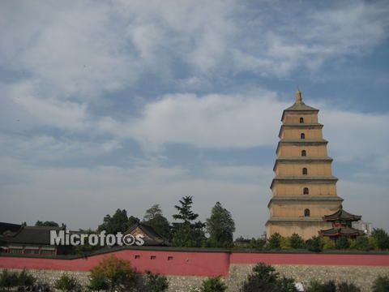
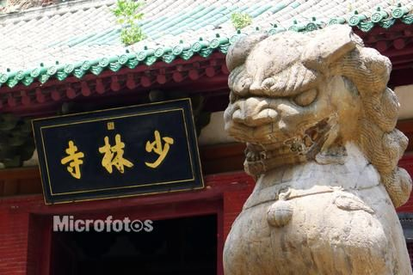
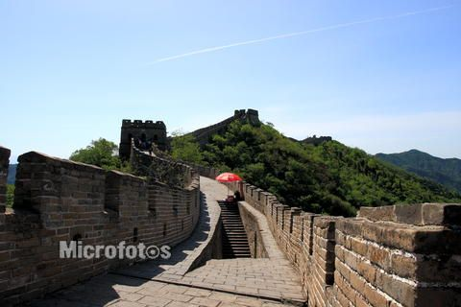
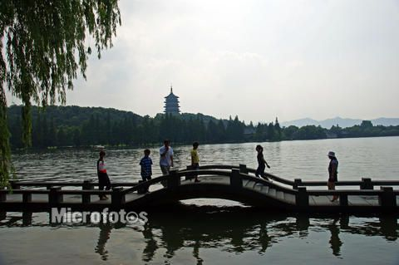
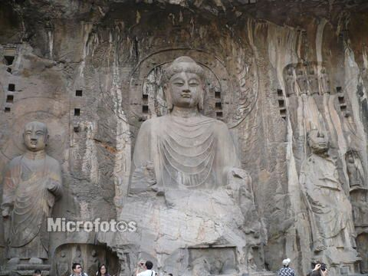
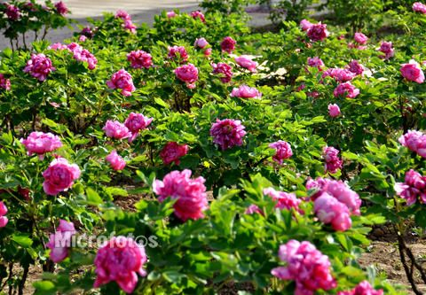
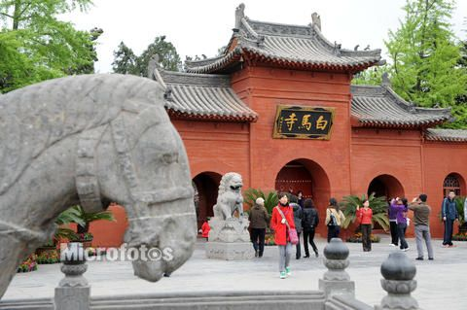
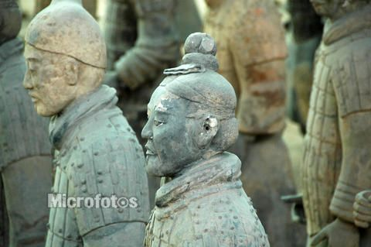
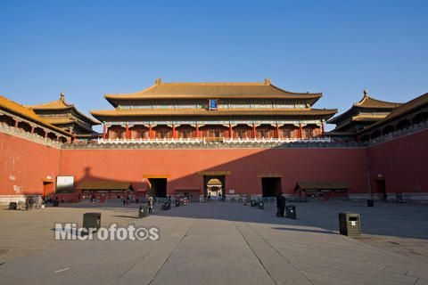
任务前
Pre-task

